Slide 1

EYE TEACH STATS
Lehrmodule
Notes:
Diese Module wurden gestaltet von: Vuslat Șeker, Ayline Heursen, Martin Abt, Anita Alexander, Frank Reinhold, Lonneke Boels, Wim Van Dooren, Saskia Schreiter und Markus Vogel.

Slide 2
Ziel
In diesem Kurs lernen Sie, …
Interpretationen statistischer Diagramme durch Schüler*innen zu analysieren.
zu erkennen, wie Schüler*innen verschiedene Arten statistischer Diagramme interpretieren.
zu erkennen, wie diese Interpretationen zu bestimmten systematischen Fehlern führen können.

Slide 3
Der Kursverlauf
Zugang zu den Vignetten
In MaMpf anmelden:
https://mampf.mathi.uni-heidelberg.de/
Für den Kurs einschreiben: https://mampf.mathi.uni-heidelberg.de/lectures/359

Slide 4
MODUL 2:
Dotplots

Slide 5
Einführung
Interpretationen von Schüler*innenn analysieren
In diesem Modul analysieren Sie, wie Schüler*innen Dotplots interpretieren, und untersuchen mithilfe von Eye-Tracking-Vignetten, wie bestimmte Lösungsstrategien zu systematischen Fehlern führen können.

Slide 6
Eye-Tracking-Vignetten
Eye-Tracking-Vignetten
Die folgenden Eye-Tracking-Vignetten zeigen Interpretationen von Dotplots durch Schüler*innen.
Rufen Sie die Dotplot Vignetten auf und bearbeiten Sie sie. Achten Sie darauf, wie die Schülerin bzw. der Schüler das Diagramm interpretiert und welche systematischen Fehler vorliegen könnten.
https://mampf.mathi.uni-heidelberg.de/lectures/359
01 Dotplot
06 Dotplot
10 Dotplot
11 Dotplot

Slide 7
Wiederholung Fachwissen
Fachwissen auffrischen
Eine kurze Wiederholung finden Sie unter Wiederholung Dotplots
Sie fasst zentrale Merkmale von Dotplots zusammen, einschließlich der Unterscheidung zwischen lokaler und globaler Perspektive.
Notes:
Diese Wiederholungsfolien entsprechen den unterstützenden Informationen in den Vignetten. Sie sind hier für Lehrkräftebildende enthalten, falls Fachwissen aufgefrischt oder diskutiert werden muss.

Slide 8
Woran haben Sie in diesem Modul gearbeitet?
In diesem Modul haben Sie untersucht, wie Schüler*innen Dotplots (falsch) interpretieren. Sie haben mit Beispielen zu folgenden Fehlern gearbeitet:
Systematischer Fehler | Definition
Frequency–value confusion | Fälschliche Schätzung des Mittelwerts der Häufigkeiten anstelle des Mittelwerts der Werte.
Overemphasising outlier | Urteil auf Grundlage eines Ausreißers statt anhand der Verteilung.
Pairwise stack comparison | Urteil auf Grundlage eines schrittweisen Vergleichs einander entsprechender Stapel/Säulen statt anhand der Verteilung als Ganzes.
Sum of measured values | Datenwerte werden – multipliziert mit ihren Häufigkeiten – aufsummiert, um Schlussfolgerungen über die Verteilung zu ziehen.
Notes:
Diskussionsfragen (für das Kurshandbuch / zur Verwendung durch Lehrkräftebildende):
Was haben Sie durch die Eye-Tracking-Vignette(n) über die Interpretationen von Dotplotsn durch Schüler*innen gelernt?
Welcher systematische Fehler ist erkennbar, und welches beobachtbare Verhalten in der Vignette stützt Ihre Interpretation?
Worauf könnte dies im Hinblick auf zugrunde liegende konzeptuelle Schwierigkeiten hindeuten?

Slide 9
PCK-Wiederholung: Fehler von Schüler*innen verstehen
Dieses Modul befasst sich damit, wie Schüler*innen Dotplots interpretieren und was ihre systematischen Fehler über zugrunde liegende konzeptuelle Schwierigkeiten verraten können.
Schüler*innen könnten
  sich auf einzelne Punkte, bestimmte Stapel oder Extremwerte bzw. Ausreißer konzentrieren.
  übersehen, dass gestapelte Punkte die Häufigkeit bei einem bestimmten Wert darstellen.
  Schlussfolgerungen aus lokalen Merkmalen statt aus der Gesamtverteilung, der Lage oder der Streuung ziehen.
  sich zu sehr nur auf globale Merkmale wie die Form konzentrieren statt auf die Messwerte.
Dies hängt eng mit der Unterscheidung zwischen lokal und global zusammen: Schüler*innen lesen einzelne Werte möglicherweise korrekt ab, haben aber Schwierigkeiten, sie für Überlegungen zur Verteilung zu nutzen.
Notes:
Zentrale Fragen für die Diskussion:
Argumentiert die Schülerin bzw. der Schüler über einzelne Datenpunkte oder über die Verteilung als Ganzes?
Was müsste sich im Denken der Schülerin bzw. des Schülers ändern, damit sie bzw. er von einer lokalen zu einer globalen Sicht übergeht?

Slide 10
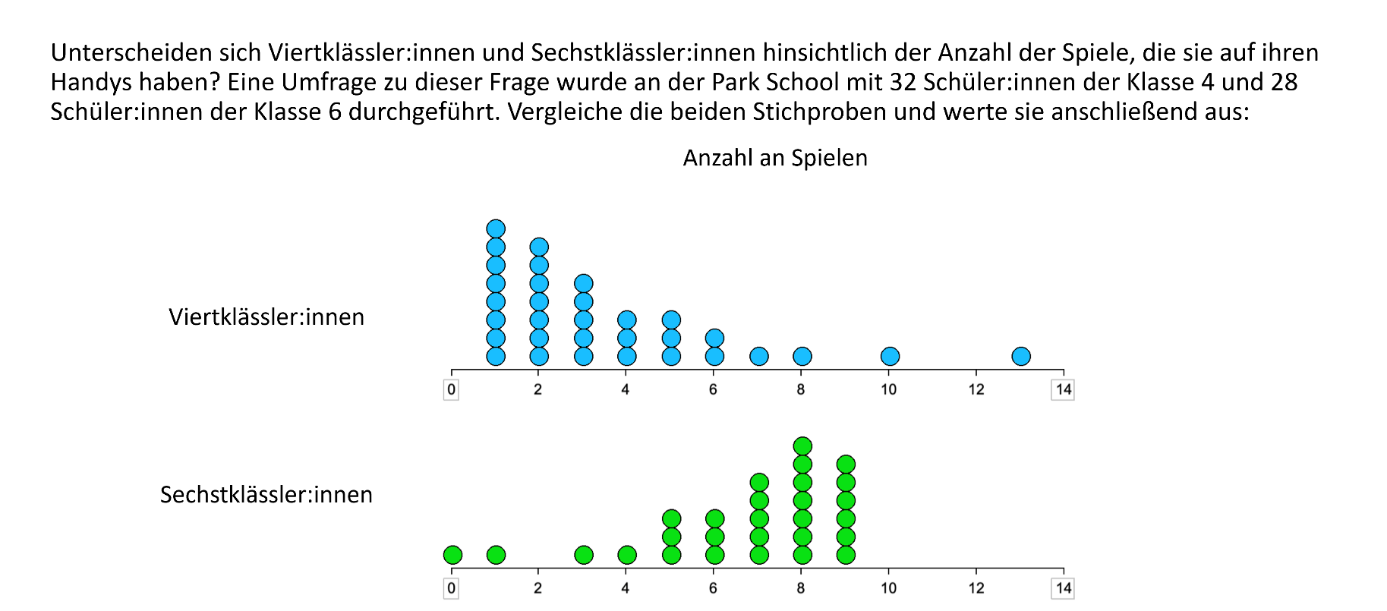
Diskussion: Pairwise stack comparison
Betrachten Sie die Dotplots oben. Stellen Sie sich eine Schülerin bzw. einen Schüler vor, die bzw. der einander entsprechende Stapel einzeln vergleicht, statt die Verteilungen als Ganzes zu lesen. Zu welchem Schluss könnte sie bzw. er kommen? Beschreiben Sie das zu erwartende Blickmuster und überlegen Sie, ob dieser Fehler bei diesem Diagramm wahrscheinlich auftritt.
Notes:
Hinweis für Lehrkräftebildende:
Nutzen Sie diese Folie, um die Diskussionsphase zu eröffnen und den Teilnehmenden zu helfen, vom Erkennen einer falschen Antwort zur Interpretation dessen überzugehen, worauf die Schülerin bzw. der Schüler geachtet haben könnte und wie dies mit einer zugrunde liegenden konzeptuellen Schwierigkeit zusammenhängen könnte.
Mögliche Leitfragen:
Was verrät dieser systematische Fehler darüber, wie die Schülerin bzw. der Schüler das Dotplot interpretieren könnte?
Welche Merkmale des Diagramms scheint die Schülerin bzw. der Schüler als Evidenz für ihre bzw. seine Schlussfolgerung zu nutzen?
Was könnte die Schülerin bzw. der Schüler beim Vergleich der beiden Verteilungen übersehen?
Wie könnten Sie die Schülerin bzw. den Schüler dabei unterstützen, vom Vergleich einzelner Stapel zum Vergleich der Verteilungen als Ganzes überzugehen?

Slide 11
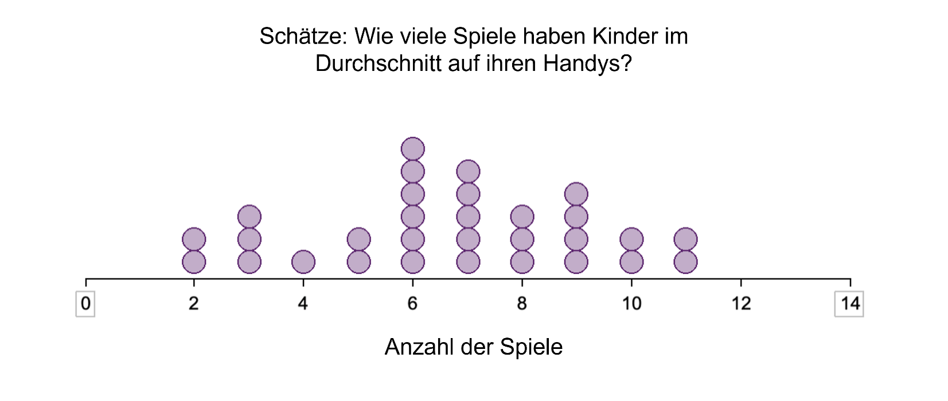
Diskussion: Frequency-value confusion
Betrachten Sie die Aufgabe oben. Eine Schülerin bzw. ein Schüler mit „frequency–value confusion“ würde zur Schätzung des Mittelwerts die Häufigkeiten der Datenpunkte statt der Datenwerte selbst verwenden. Welche Antwort würde sie bzw. er demnach wahrscheinlich geben? Beschreiben Sie das zu erwartende Blickmuster.
Notes:
Hinweis für Lehrkräftebildende:
Richten Sie die Diskussion darauf aus, wie Blickdaten eine Hypothese über „frequency–value confusion“ stützen oder verfeinern können. Ermutigen Sie die Teilnehmenden, die Antwort der Schülerin bzw. des Schülers, das Blickmuster und die mögliche Interpretation des Diagramms miteinander zu verknüpfen.
Mögliche Leitfragen:
Auf welche Merkmale des Dotplots könnte eine Schülerin bzw. ein Schüler achten, die bzw. der Häufigkeit mit Datenwert verwechselt?
Welches Blickmuster würde die Hypothese stützen, dass die Schülerin bzw. der Schüler die Stapelhöhe als Wert behandelt?
Welche Frage könnten Sie der Schülerin bzw. dem Schüler stellen, um herauszufinden, wie sie bzw. er die Punkte, die Stapel und die horizontale Achse versteht?

Slide 12
Wissenswiederholung – Dotplot
Zurück zur ursprünglichen Folie
Notes:
Folien 54-55-56-57 – Dotplot

Slide 13
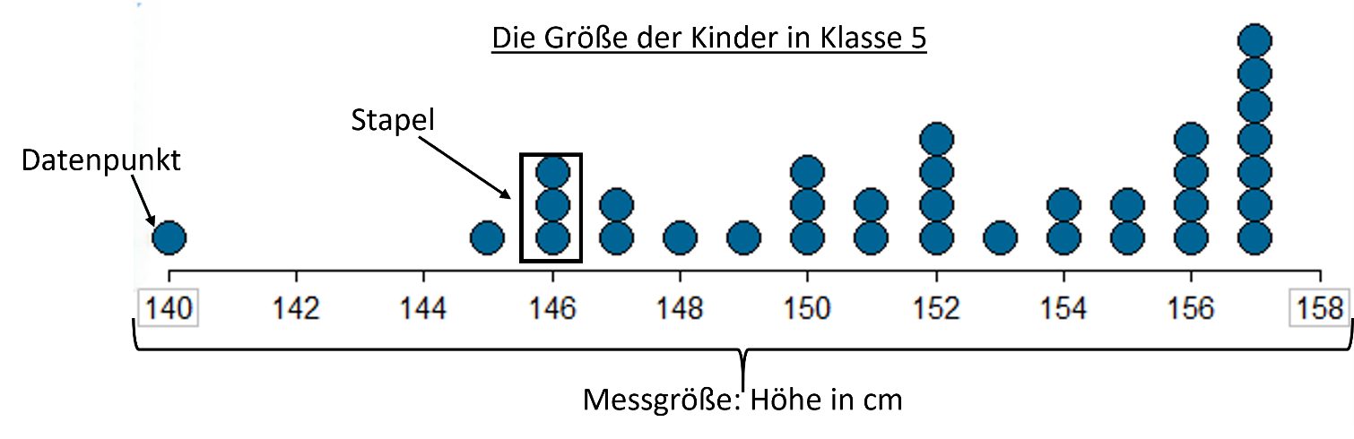
Wiederholung Fachwissen: Dotplots
Dotplots sind grafische Darstellungen, die die Verteilung eines Datensatzes zeigen. In einem Dotplot wird jeder Datenpunkt durch einen Punkt entlang einer einzigen Achse dargestellt, meist der horizontalen Achse. Haben mehrere Datenpunkte denselben Wert, werden ihre Punkte vertikal gestapelt. Dotplots eignen sich besonders für kleine bis mittelgroße Datensätze.
Zurück zur ursprünglichen Folie
Um in Dotplots dargestellte Verteilungen zu vergleichen, können sowohl globale Merkmale als auch lokale Details berücksichtigt werden.

Slide 14
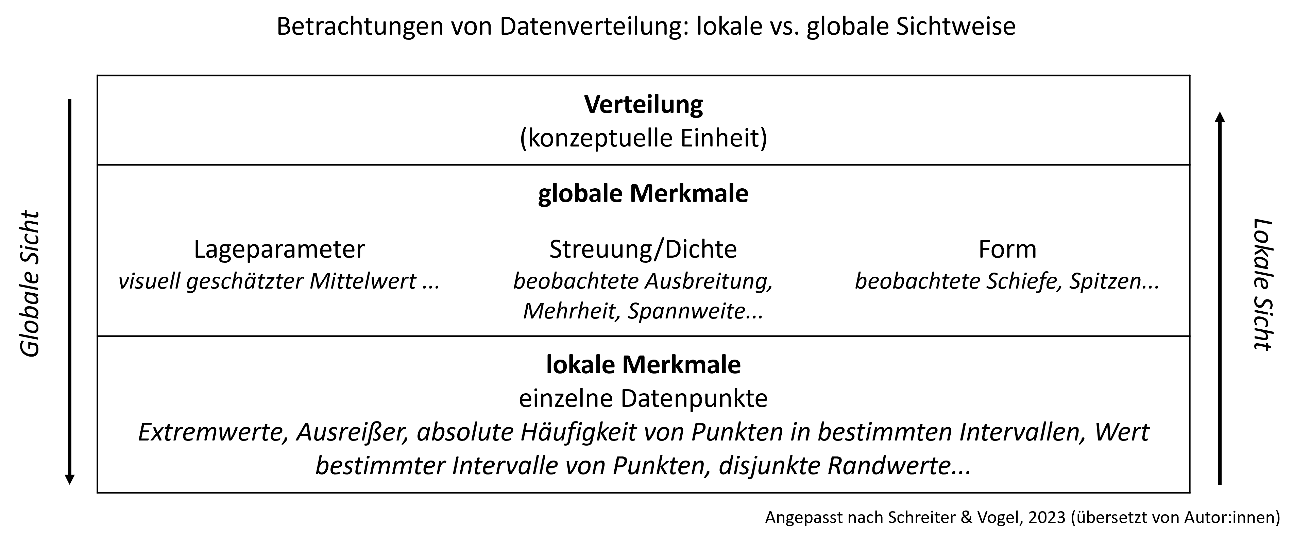
Wiederholung Fachwissen: Dotplots
Perspektiven auf Datenverteilungen: lokale vs. globale Sicht:
Ein zentrales Ziel des Statistikunterrichts ist es, Schüler*innen auch zur Entwicklung einer „globalen Sicht“ auf Datenverteilungen anzuleiten. In dieser Perspektive nehmen sie Verteilungen als konzeptuelle Einheiten mit ganzheitlichen Merkmalen wie Lage, Streuung und Form wahr. Häufig nehmen Schüler*innen Verteilungen jedoch als bloße Ansammlungen einzelner Datenpunkte wahr und konzentrieren sich daher übermäßig auf lokale Details der Verteilung. Dies wird als „lokale Sicht“ auf Datenverteilungen bezeichnet.
Zurück zur ursprünglichen Folie

Slide 15
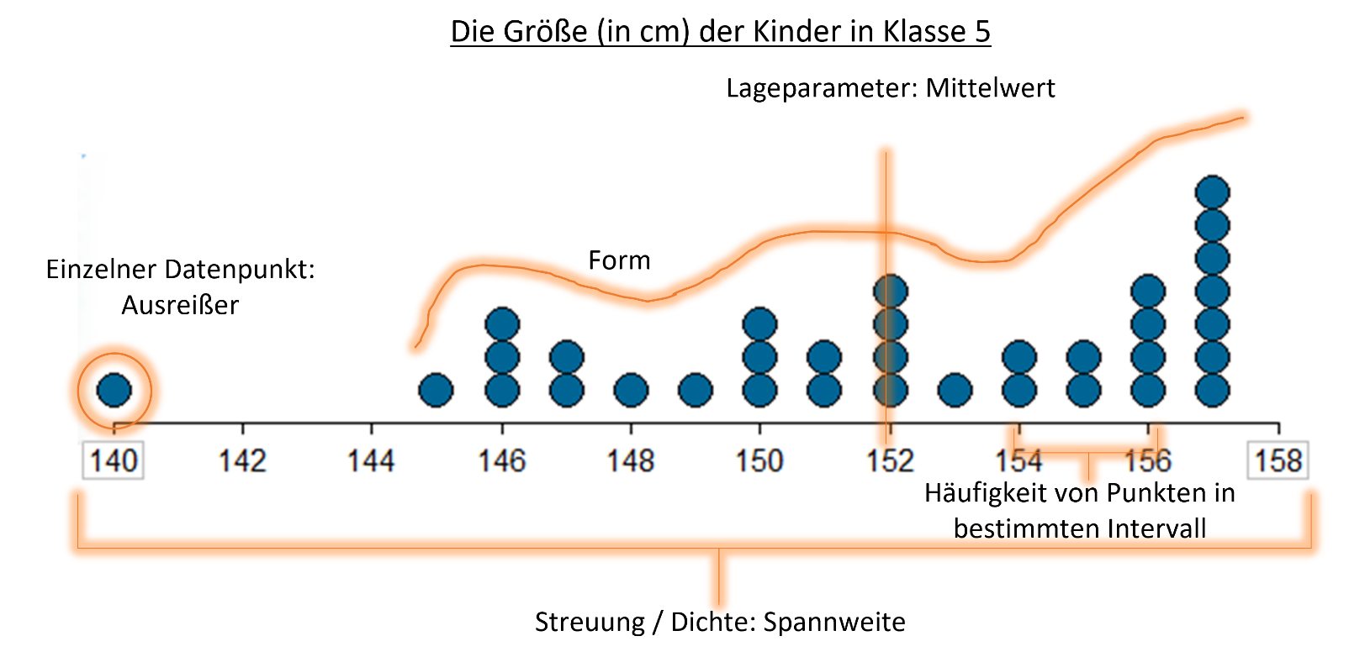
Wiederholung Fachwissen: Dotplots
Um in Dotplots dargestellte Verteilungen zu vergleichen, können sowohl globale Merkmale (z. B. Lage, Streuung/Dichte, Form) als auch lokale Merkmale (z. B. Ausreißer) berücksichtigt werden.
Zurück zur ursprünglichen Folie

Slide 16
Eye Teach Stats im Kontext
Eye-Teach-Stats ist ein Erasmus+-Projekt, das angehende und praktizierende Mathematiklehrkräfte dabei unterstützt, systematische Fehler von Schüler*innenn bei der Interpretation statistischer Diagramme zu erkennen und darauf zu reagieren.
Der Kurs baut auf Eye-Tracking-Forschung auf, die die Projektpartner mit Schüler*innen der Primar- und Sekundarstufe durchgeführt haben, mit Fokus auf deren Vorstellungen und Schwierigkeiten beim Interpretieren und Vergleichen statistischer Diagramme (Abt et al., 2023, 2024, 2025; Boels et al., 2019a, 2019b, 2023, 2025; Schreiter & Vogel, 2022, 2023a, 2023b, 2024).
Die Fortbildung besteht aus fünf Modulen – Informationen zum Eye-Tracking, Dotplots, Histogramme, Case-Value-Plots und Boxplots – und ist auf Englisch, Deutsch und Niederländisch verfügbar.
Projektpartner:
Pädagogische Hochschule Heidelberg (Leitung), HU University of Applied Sciences Utrecht, KU Leuven, Pädagogische Hochschule Freiburg und Pädagogische Hochschule Schwäbisch Gmünd.
Weitere Informationen: www.eye-teach-stats.eu

Slide 17














Projektteam
Markus Vogel, Ayline Heursen
Saskia Schreiter
Wim Van Dooren
Lonneke Boels, Vuslat Seker, Anita Alexander

Slide 18



Diclaimer & Lizenz
Das Projekt ‚Eye-teach-stats‘ (2023-1-DE03-KA220-SCH-000158223) wird von der Europäischen Union finanziert. Die geäußerten Ansichten und Meinungen entsprechen jedoch ausschließlich denen der Autorinnen und Autoren und spiegeln nicht zwingend die der Europäischen Union oder der Nationalen Agentur wider. Weder die Europäische Union noch die Bewilligungsbehörde können dafür verantwortlich gemacht werden.
Lehrmodule © 2026 vom Projekt Eye-Teach-Stats ist lizenziert unter CC BY-SA 4.0. Eine Kopie dieser Lizenz finden Sie unter creativecommons.org/licenses/by-sa/4.0/

Slide 19
Literaturverzeichnis
Abt, M., Reinhold, F., & Van Dooren, W. (2023). Revealing cognitive processes when comparing box plots using eye-tracking data—A pilot study. In M. Ayalon, B. Koichu, R. Leikin, L. Rubel, & M. Tabach (Eds.), Proceedings of the 46th Conference of the International Group for the Psychology of Mathematics Education (Vol. 2, pp. 11–18). PME.
Abt, M., Leuders, T., Loibl, K., Strohmaier, A. R., Van Dooren, W., & Reinhold, F. (2024). How can eye-tracking data be used to understand cognitive processes when comparing data sets with box plots? Frontiers in Education, 9, Article 1425663. https://doi.org/10.3389/feduc.2024.1425663
Abt, M., Loibl, K., Leuders, T., Van Dooren, W., & Reinhold, F. (2025). Understanding student errors in comparing data sets with boxplots. Educational Studies in Mathematics, 120, 169–193. https://doi.org/10.1007/s10649-025-10387-z
Boels, L., Bakker, A., & Drijvers, P. (2019a). Eye tracking secondary school students’ strategies when interpreting statistical graphs. In M. Graven, H. Venkat, A. A. Essien, & P. Vale (Eds.), Proceedings of the Forty-Third Conference of the International Group for the Psychology of Mathematics Education (Vol. 2, pp. 113–120). PME.
Boels, L., Bakker, A., & Drijvers, P. (2019b). Unravelling teachers’ strategies when interpreting histograms: An eye-tracking study. In U. T. Jankvist, M. Van den Heuvel-Panhuizen, & M. Veldhuis (Eds.), Proceedings of the Eleventh Congress of the European Society for Research in Mathematics Education (pp. 888–895). Freudenthal Group & Freudenthal Institute, Utrecht University, and ERME.
Boels, L., Lyford, A., Bakker, A., & Drijvers, P. (2023). Assessing students’ interpretations of histograms before and after interpreting dotplots: A gaze-based machine learning analysis. Frontline Learning Research, 11(2), 1–30. https://doi.org/10.14786/flr.v11i2.1139
Boels, L., Bakker, A., Van Dooren, W., & Drijvers, P. (2025). Secondary school students’ strategies when interpreting histograms and case-value plots: An eye-tracking study. Educational Studies in Mathematics, 118(3), 479–503. https://doi.org/10.1007/s10649-024-10351-3
Schreiter, S., & Vogel, M. (2022). Drawing inference from data when comparing groups: An eye-tracking study. In C. Fernández, S. Llinares, A. Gutiérrez, & N. Planas (Eds.), Proceedings of the 45th Conference of the International Group for the Psychology of Mathematics Education (Vol. 4, p. 285). PME.
Schreiter, S., & Vogel, M. (2023a). Eye-tracking measures as indicators for a local vs. global view of data. Frontiers in Education, 7, Article 1058150. https://doi.org/10.3389/feduc.2022.1058150
Schreiter, S., & Vogel, M. (2023b). Statistical thinking and viewing patterns when comparing data distributions: An eye-tracking study with 6th and 8th graders. In M. Ayalon, B. Koichu, R. Leikin, L. Rubel, & M. Tabach (Eds.), Proceedings of the 46th Conference of the International Group for the Psychology of Mathematics Education (Vol. 4, pp. 179–186). PME.
Schreiter, S., & Vogel, M. (2024). Students’ local vs. global views of data distributions: A cross-grade-level analysis using eye-tracking. Educational Studies in Mathematics. https://doi.org/10.1007/s10649-024-10352-2
Eine Liste der Publikationen des Projekts finden Sie hier: https://eye-teach-stats.eu/publications/

